Slide 1
UBND THỊ XÃ HOÀI NHƠN
TRƯỜNG TH SỐ 1 HOÀI HẢO
HÀNH TINH XANH CỦA EM
GV: Bùi Thị Mỹ Nữ

Slide 2
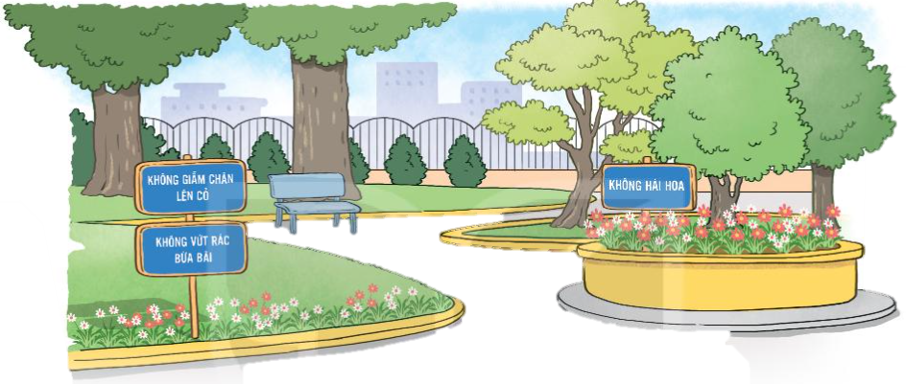
Thứ tư ngày 5 tháng 3 năm 2025
BÀI 14
CỎ NON CƯỜI RỒI
BÀI 14
Các tấm biển báo dưới đây nhắc nhở chúng ta điều gì?
KHÔNG DẪM CHÂN LÊN CỎ
KHÔNG HÁI HOA
KHÔNG VỨT RÁC BỪA BÃI

Slide 3
CỎ NON CƯỜI RỒI
BÀI 14
BÀI 14
TIẾT 1 – 2
ĐỌC

Slide 4
YÊU CẦU CẦN ĐẠT
- Đọc đúng các từ khó, đọc rõ văn bản với tốc độ đọc phù hợp; biết cách đọc lời nói, lời đối thoại của các nhân vật trong bài, biết cách ngắt nghỉ hơi sau mỗi đoạn.
- Trả lời được các câu hỏi.
- Hiểu nội dung bài.

Slide 5
LUYỆN ĐỌC
LUYỆN ĐỌC

Slide 6
CỎ NON CƯỜI RỒI
ĐỌC
Mùa xuân đã đến. Cỏ trong công viên bừng tỉnh sau giấc ngủ đông. Từng đàn én từ phương nam trở về. Trẻ em chơi đùa dưới ánh mặt trời ấm áp.
Một hôm, chị én nâu đang sửa soạn đi ngủ thì nghe thấy tiếng khóc thút thít. Lần theo tiếng khóc, én nâu tìm đến công viên nhỏ. Thấy một cây cỏ non đang khóc, én nâu hỏi:
- Em bị ốm à?
Cỏ non khóc nấc lên:
- Chị ơi, em không đứng thẳng được nữa. Các bạn nhỏ đã đến đây chơi đùa và giẫm lên em.
Én nâu lặng đi một phút rồi bỗng reo lên:
- Đừng khóc nữa! Chị sẽ giúp em.

Slide 7
CỎ NON CƯỜI RỒI
ĐỌC
Thế rồi, én nâu kêu gọi thêm rất nhiều bạn của mình. Suốt đêm, cả đàn én ra sức đi tìm cỏ khô tết thành dòng chữ “Không dẫm chân lên cỏ!” đặt bên cạnh bãi cỏ. Xong việc, én nâu tươi cười bảo cỏ non:
- Từ nay em yên tâm rồi. Không còn ai giẫm lên em nữa đâu.
Cỏ non nhoẻn miệng cười và cảm ơn chị én nâu.
(Theo 365 truyện kể hằng đêm)

Slide 8
CỎ NON CƯỜI RỒI
ĐỌC
Mùa xuân đã đến. Cỏ trong công viên bừng tỉnh sau giấc ngủ đông. Từng đàn én từ phương nam trở về. Trẻ em chơi đùa dưới ánh mặt trời ấm áp.
Một hôm, chị én nâu đang sửa soạn đi ngủ thì nghe thấy tiếng khóc thút thít. Lần theo tiếng khóc, én nâu tìm đến công viên nhỏ. Thấy một cây cỏ non đang khóc, én nâu hỏi:
- Em bị ốm à?
Cỏ non khóc nấc lên:
- Chị ơi, em không đứng thẳng được nữa. Các bạn nhỏ đã đến đây chơi đùa và giẫm lên em.
Én nâu lặng đi một phút rồi bỗng reo lên:
- Đừng khóc nữa! Chị sẽ giúp em.

Slide 9
CỎ NON CƯỜI RỒI
ĐỌC
Thế rồi, én nâu kêu gọi thêm rất nhiều bạn của mình. Suốt đêm, cả đàn én ra sức đi tìm cỏ khô tết thành dòng chữ “Không dẫm chân lên cỏ!” đặt bên cạnh bãi cỏ. Xong việc, én nâu tươi cười bảo cỏ non:
- Từ nay em yên tâm rồi. Không còn ai giẫm lên em nữa đâu.
Cỏ non nhoẻn miệng cười và cảm ơn chị én nâu.
(Theo 365 truyện kể hằng đêm)

Slide 10
ĐỌC
bừng tỉnh
giấc ngủ
sửa soạn
nhoẻn miệng cười

Slide 11
ĐỌC
Từ ngữ
sửa soạn
: chuẩn bị, sắp đặt các thứ để làm việc gì đó.
thút thít
: tiếng khóc nhỏ và ngắt quãng

Slide 12
ĐỌC
Ngắt nghỉ
Một hôm, chị én nâu đang sửa soạn đi ngủ thì nghe thấy tiếng khóc thút thít.
Suốt đêm, cả đàn én ra sức đi tìm cỏ khô tết thành dòng chữ “Không dẫm chân lên cỏ!” đặt bên cạnh bãi cỏ.

Slide 13
TÌM HIỂU BÀI
TÌM HIỂU BÀI

Slide 14
TRẢ LỜI CÂU HỎI
1. Nói tiếp câu tả cảnh mùa xuân trong công viên
2. Vì sao cỏ non lại khóc?
3. Thương cỏ non chim én đã làm gì?
4. Thay lời chim én nói lời nhắn nhủ đến các bạn nhỏ.

Slide 15
TRẢ LỜI CÂU HỎI
1. Nói tiếp câu tả cảnh mùa xuân trong công viên
a) Cỏ
bừng tỉnh sau giấc ngủ đông.
b) Đàn én
từ phương Nam trở về.
c) Trẻ em
chơi đùa dưới ánh mặt trời ấm áp.

Slide 16
bừng tỉnh sau giấc ngủ đông.
TRẢ LỜI CÂU HỎI
2. Vì sao cỏ non lại khóc?
Vì các bạn đến chơi đùa và giẫm lên cỏ nên cỏ không đứng thẳng được.

Slide 17
bừng tỉnh sau giấc ngủ đông.
TRẢ LỜI CÂU HỎI
3. Thương cỏ non chim én đã làm gì?
Thương cỏ non, chim én nâu kêu gọi thêm rất nhiều bạn của mình. Suốt đêm, cả đàn én ra sức đi tìm cỏ khô tết thành dòng chữ “Không dẫm chân lên cỏ!” đặt bên cạnh bãi cỏ.

Slide 18
bừng tỉnh sau giấc ngủ đông.
TRẢ LỜI CÂU HỎI
4. Thay lời chim én nói lời nhắn nhủ đến các bạn nhỏ.
Các bạn ơi, đừng giẫm lên cỏ.

Slide 19
bừng tỉnh sau giấc ngủ đông.
TRẢ LỜI CÂU HỎI
4. Thay lời chim én nói lời nhắn nhủ đến các bạn nhỏ.

Slide 20
bừng tỉnh sau giấc ngủ đông.
TRẢ LỜI CÂU HỎI
4. Thay lời chim én nói lời nhắn nhủ đến các bạn nhỏ.

Slide 21
Luyện tập
1. Tìm những từ ngữ cho biết tâm trạng, cảm xúc của cỏ non.
khóc thút thít
khóc nấc
nhoẻn miệng cười

Slide 22
Luyện tập
1. Đặt một câu với từ ngữ vừa tìm được.
Bạn Lan đang nhoẻn miệng cười.

